Slide 1

Escuela Politécnica Nacional Inteligencia de Negocios
Análisis de sentimientos
Jorge Carrillo
Roberto Toapanta

Slide 2
Objetivos
Objetivo General
Implementar e investigar el funcionamiento de un clasificador de sentimientos utilizando los algoritmos de aprendizaje vistos en clase y los datos recolectados de Twitter para identificar tendencias de opinión en la ciudad de Quito
Objetivos específicos:
Crear un clasificador de sentimiento en español utilizando datos extraídos de Twitter para minar opinión pública en la ciudad de Quito
Identificar y seleccionar las herramientas necesarias para procesar y analizar datos en tiempo real provenientes de Twitter

Slide 3
Problema
Diseño e Implementación de un modelo de clasificación de sentimientos utilizando machine learning

Slide 4
Resolución del Problema
Pasos
Pasos Previos
Adquisición de Datos
Pre-Procesamiento
Procesamiento
Análisis
Presentación de Datos

Slide 5




Resolución del Problema
Pasos Previos
Instalación de herramientas

Slide 6
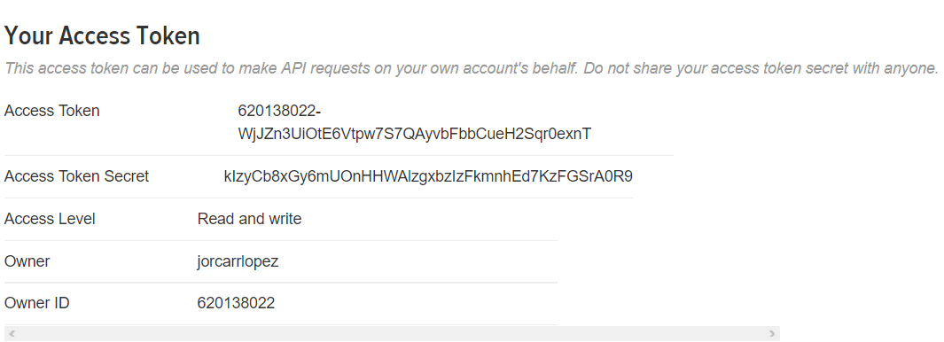
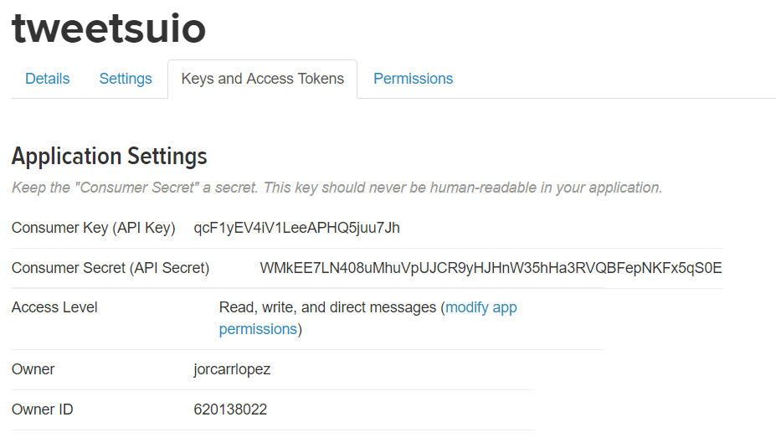
Resolución del Problema
Adquisición de Datos
Obtener las credenciales del api de Twitter

Slide 7
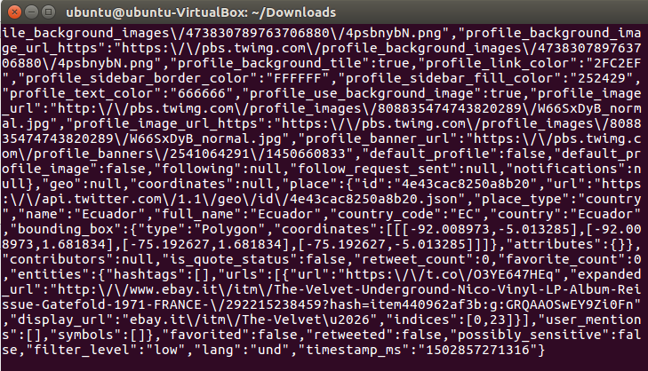
Script para extraer los datos a la base

Slide 8
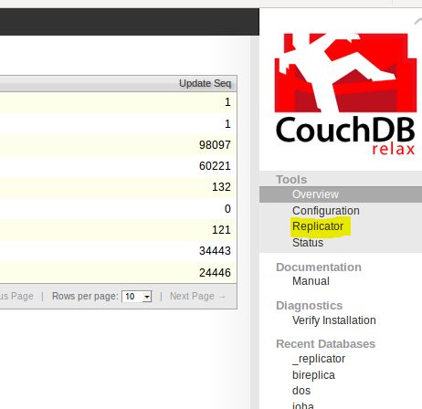
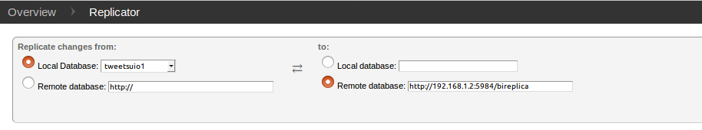
Replicación de la Base de Datos

Slide 9
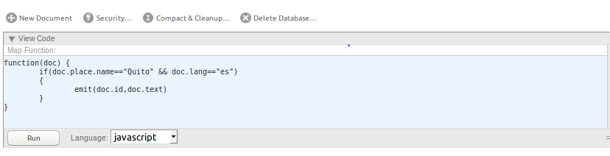
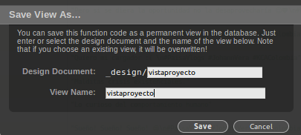
Pre-Procesamiento
Creación de las vistas

Slide 10
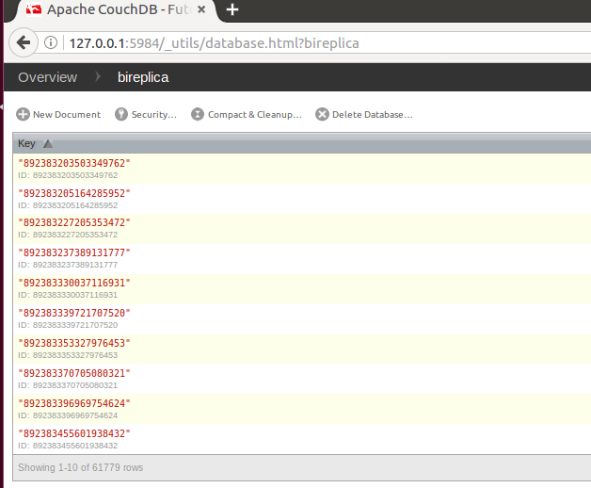
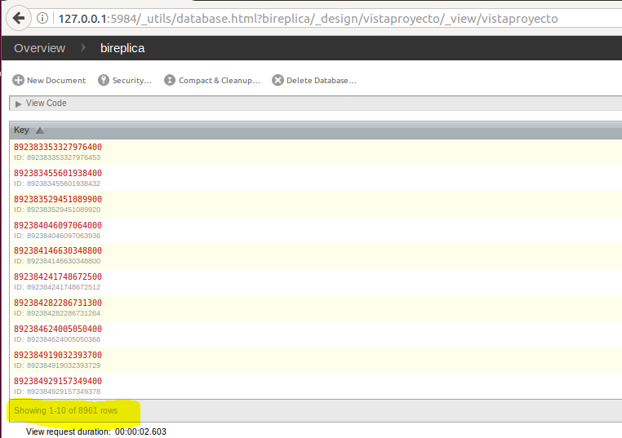

Slide 11
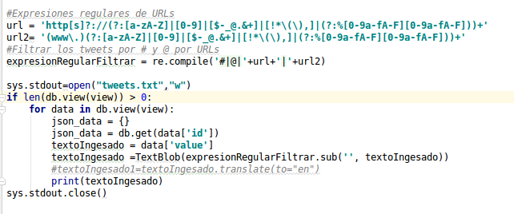
Procesamiento
Limpieza de Tweets

Slide 12
Análisis

Slide 13
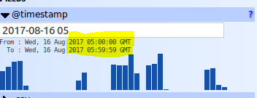
Presentación datos

Slide 14
Conclusiones

